Slide 1



Posudzovanie rizík pomocou nástroja OiRA
Ing. Alena Kuricová
University of Žilina, Faculty of security engineering, Slovak Republic

Slide 2
Obsah prezentácie
Definícia webovej platformy OiRA
Motivácia posudzovania rizík OiROU
OiRA nástroje na Slovensku
Nástroje, ktoré pripravujeme
Užívateľské prostredie OiRA.

Slide 3
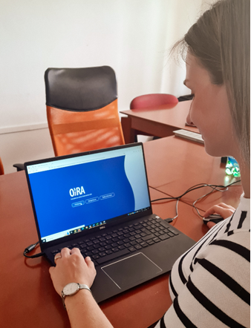
Webová platforma OiRA
Webová platforma OiRA (Online interactive risk assessment) - hodnotenie rizík online.
Vytváranie nástrojov na hodnotenie pracovných rizík.
K dispozícii sú k aktuálnemu dátumu dostupné 2 nástroje:
    VŠEOBECNÉ ZHODNOTENIE
    STROJNÍK

Slide 4

Motivácia k zavedeniu platformy OiRA do malých a mikropodnikov
Jednoduchý prístup pre používateľa
Možnosť úpravy a dopĺňania aktuálnych informácií v rámci platformy OiRA
Využívanie nástrojov kdekoľvek prostredníctvom internetu
Postupné, detailné spracovanie postupu posudzovania rizík
Platforma ako zdroj informácií

Slide 5

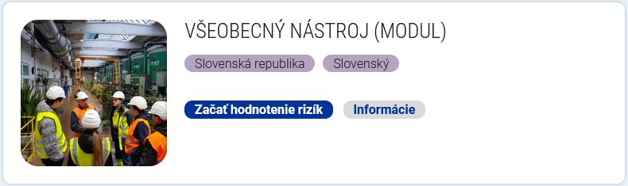

OiRA nástroje dostupné v Slovenskom jazyku

Slide 6

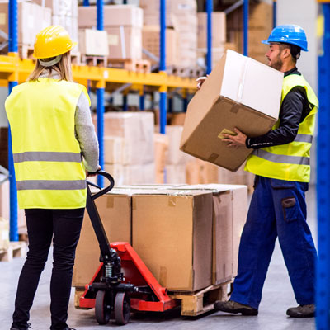
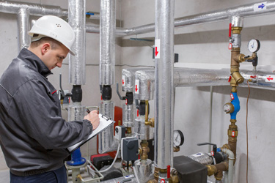
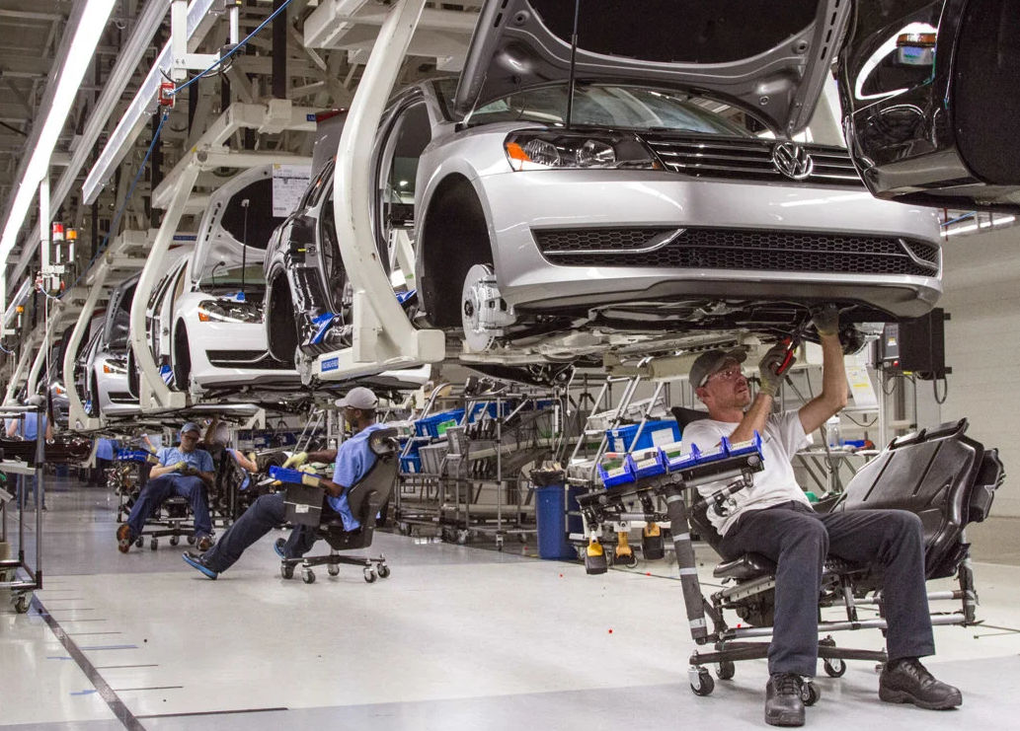
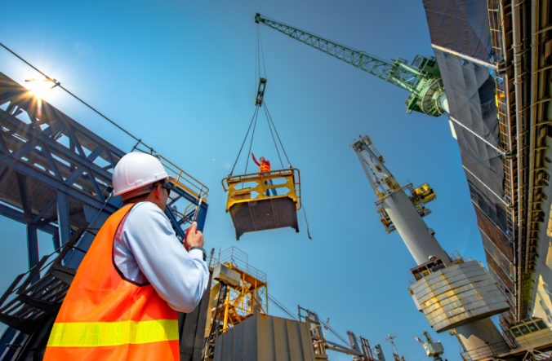
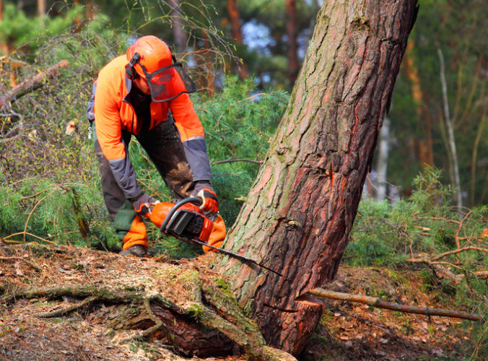

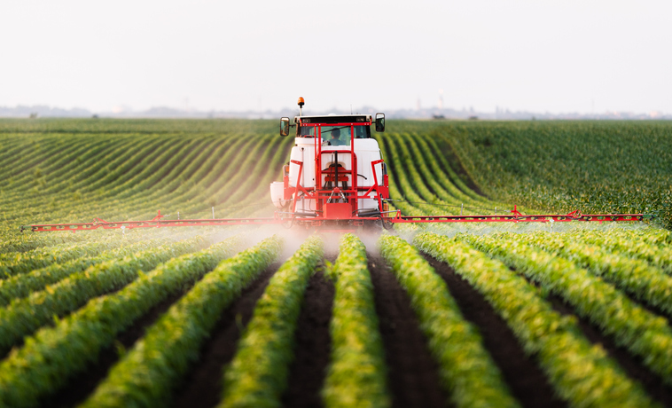
Pripravujeme
Administratívna práca,
vodár,
stavebný robotník,
automobilová doprava,
skladovanie,
priemyselná výroba,
lesníctvo,
poľnohospodárstvo.

Slide 7
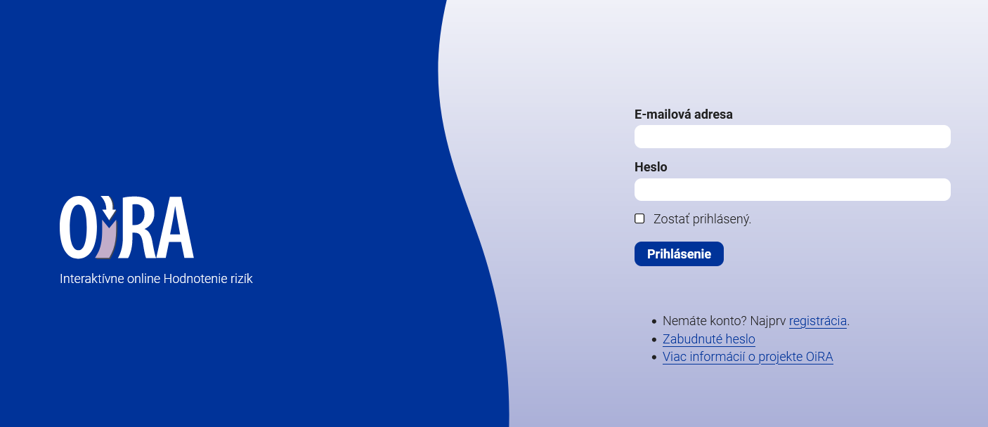
Užívateľské prostredie OiRA https://oiraproject.eu/oira-tools/sk/@@login?came_from=https%3A%2F%2Foiraproject.eu%2Foira-tools%2Fsk#login

Slide 8
Užívateľské prostredie OiRA

Slide 9
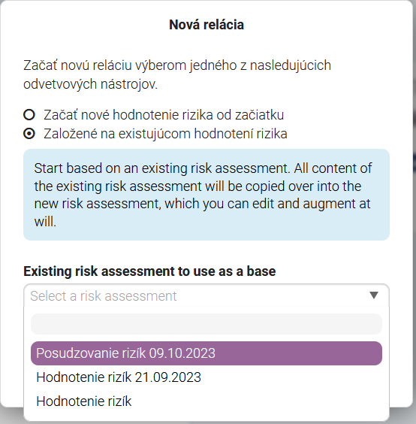
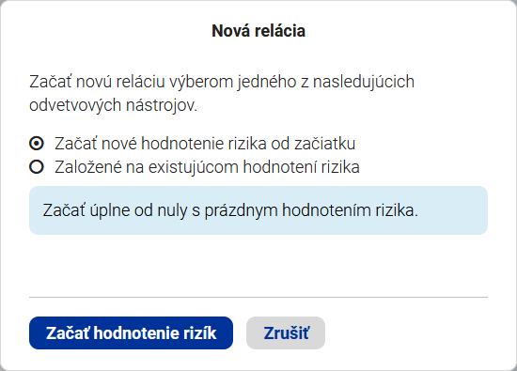
Užívateľské prostredie OiRA
(nové a opätovne posúdenie rizík)

Slide 10
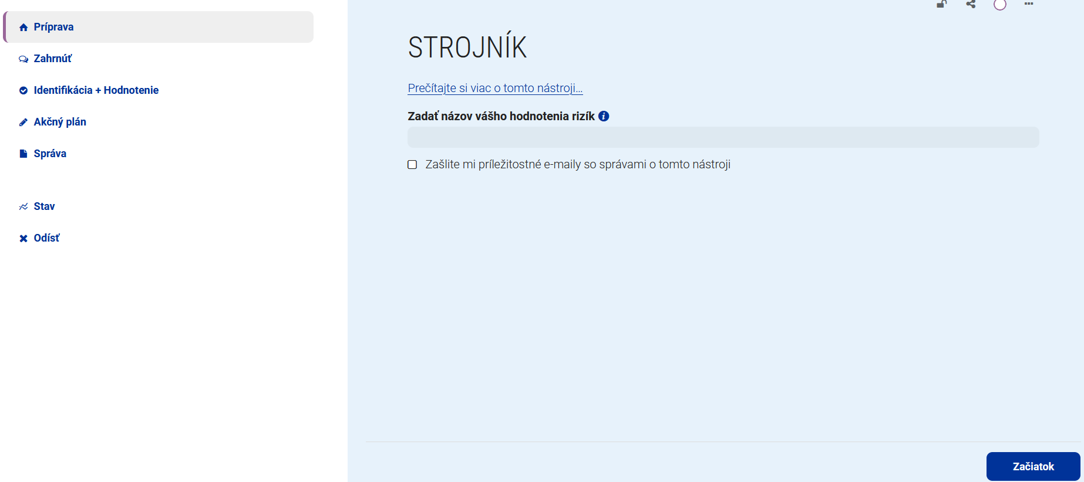
Užívateľské prostredie OiRA
(nové posúdenie rizík)
Názov - posudzovanie rizík
konkrétny dátum

Slide 11
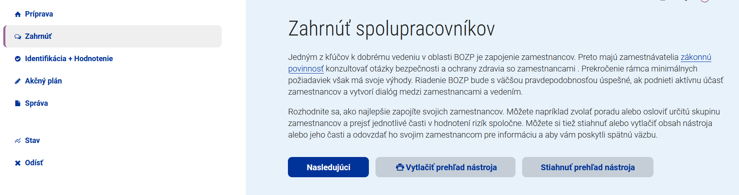
Užívateľské prostredie OiRA
(opätovné posúdenie rizík - dokončenie)
Stiahnuť všeobecný prehľad nástroja (rizík a opatrení)

Slide 12
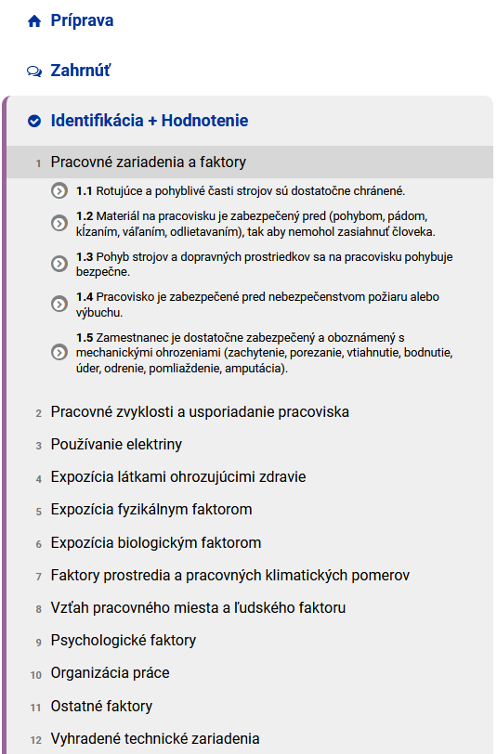
Užívateľské prostredie OiRA
(nové posúdenie rizík)

Slide 13
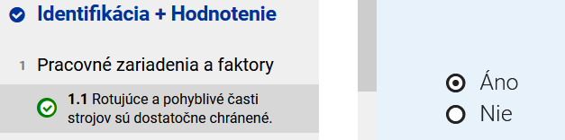
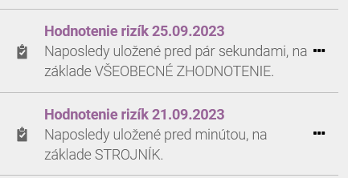
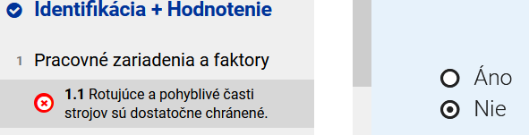
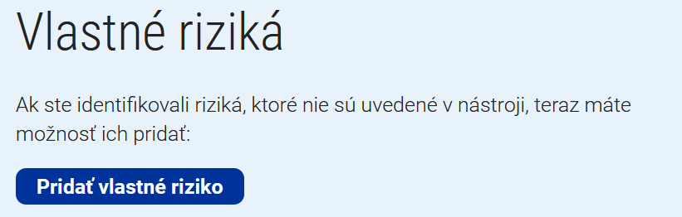
Užívateľské prostredie OiRA

Slide 14
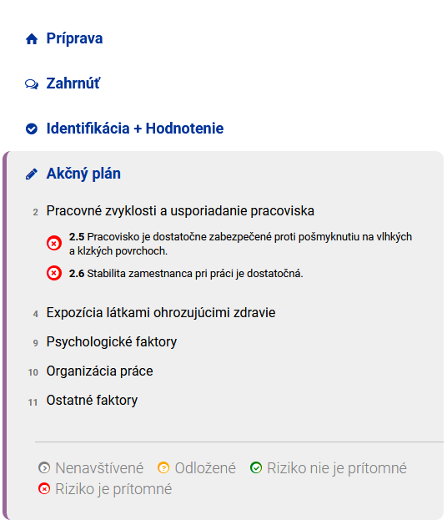
Užívateľské prostredie OiRA
Prítomné
riziká

Slide 15
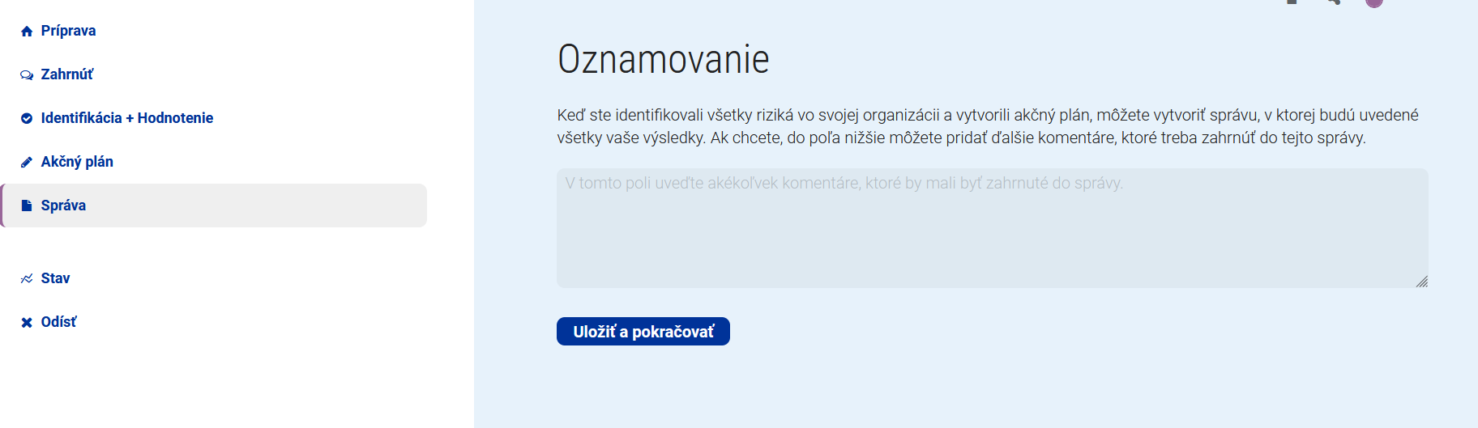
Užívateľské prostredie OiRA
Sem vložte základné informácie o posúdení rizík
pre pracovnú pozíciu vo Vašom podniku

Slide 16
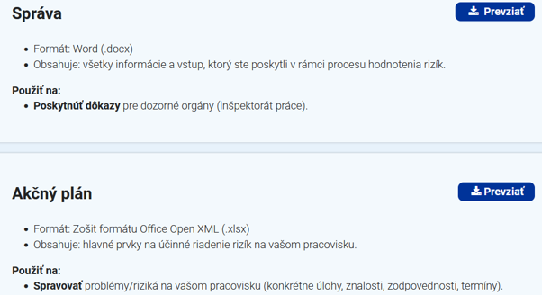
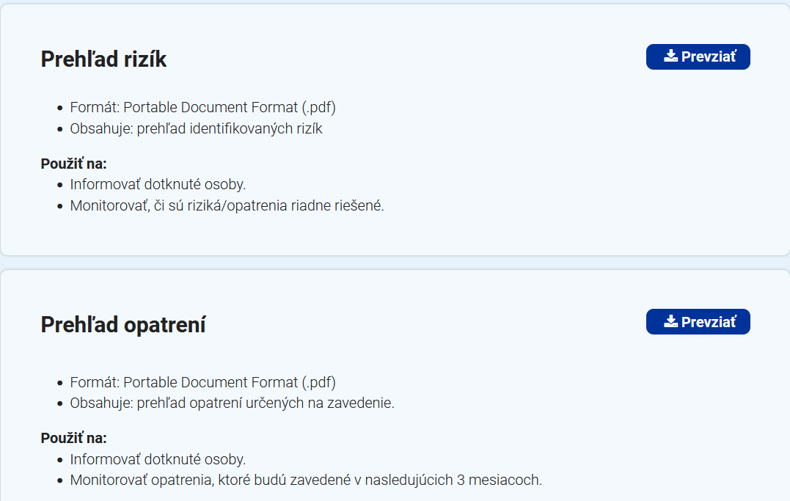
Užívateľské prostredie OiRA

Slide 17
Užívateľské prostredie OiRA
(opätovné posúdenie rizík - dokončenie)

Slide 18
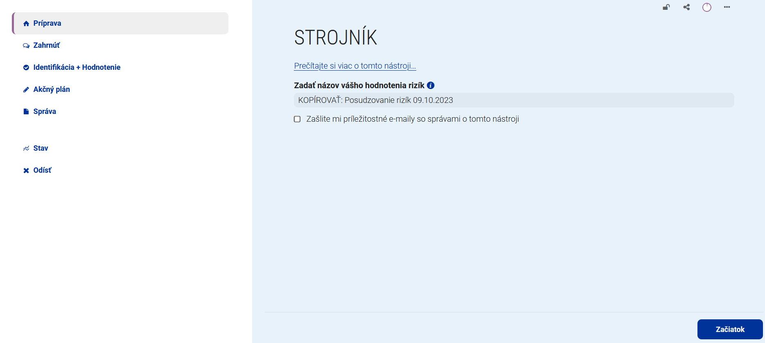
Užívateľské prostredie OiRA
(opätovné posúdenie rizík - dokončenie)
Názov už máme z predchádzajúceho posudzovania

Slide 19
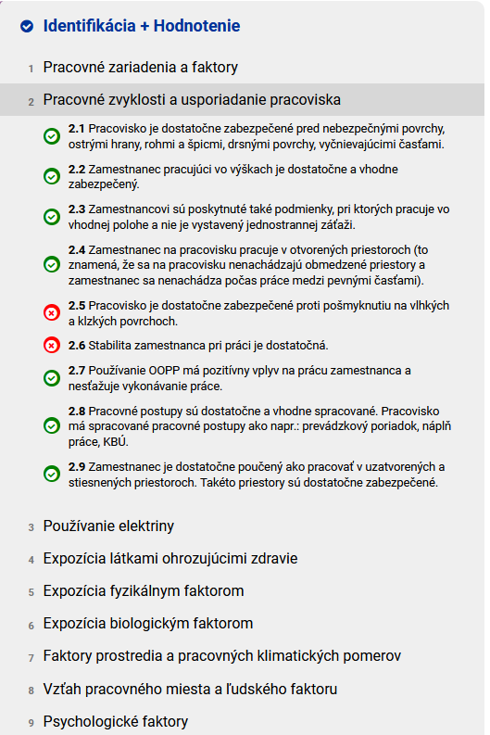
Užívateľské prostredie OiRA

Slide 20
Výsledky posudzovania rizík s OiROU
Identifikované pracovné prostredie
Vyhodnotené riziká
Kompletná správa – posúdenia rizík
Zoznam rizík a opatrení
Akčný plán – katalóg rizík

Slide 21
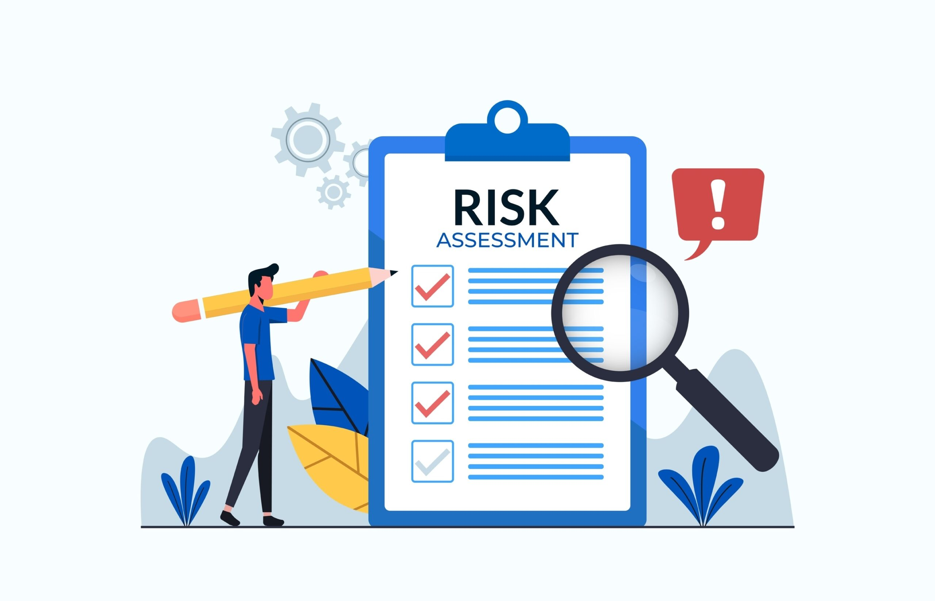
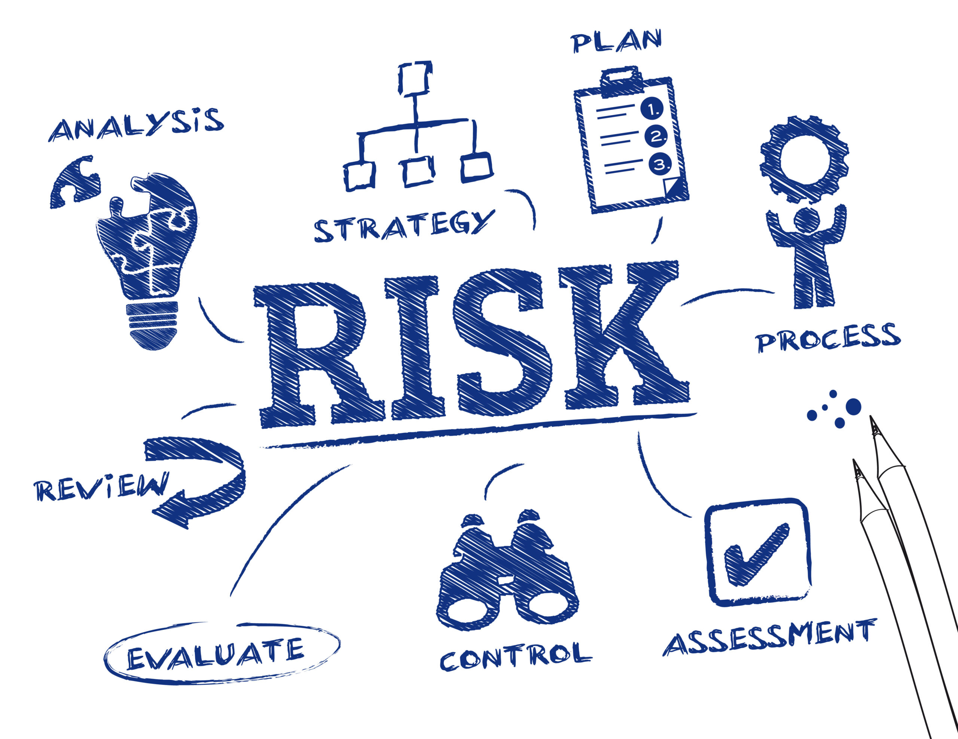
Link do užívateľského prostredia OiRA
https://oiraproject.eu/oira-tools/sk/@@login?came_from=https%3A%2F%2Foiraproject.eu%2Foira-tools%2Fsk#login

Slide 22
Link do prostredia pre administrátora
https://admin.oiraproject.eu/tool-creator/sectors/sk

Slide 23


Ďakujem Vám za pozornosť
Ing. Alena Kuricová
University of Žilina
alena.dadova@uniza.sk

